Slide 1
如何成为真正的PPT高手——文字
设计中如何使用正确字体

Slide 2
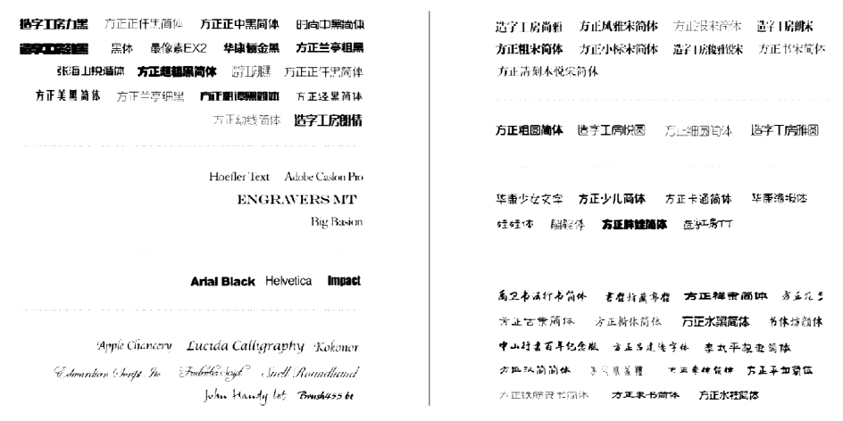

Slide 3
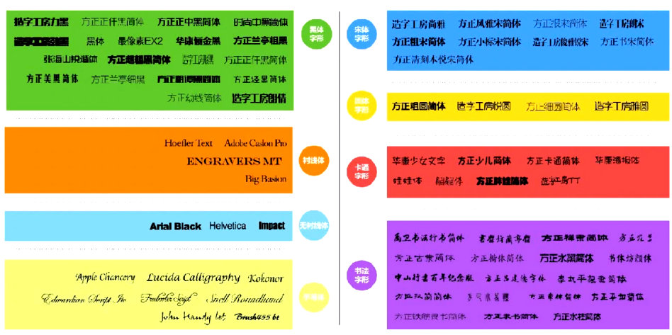
圆体
字形
手写体

Slide 4
宋体

Slide 5
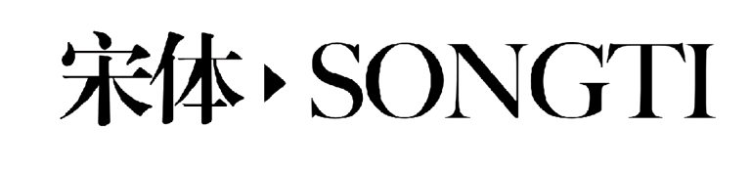

Slide 6
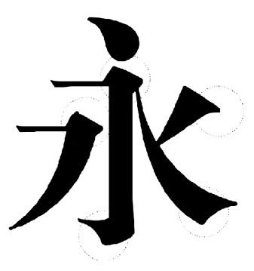

Slide 7
粗宋
衬线字体
无衬线
字体
宋体
黑体
粗宋
清刻本悦宋
黑宋

Slide 8
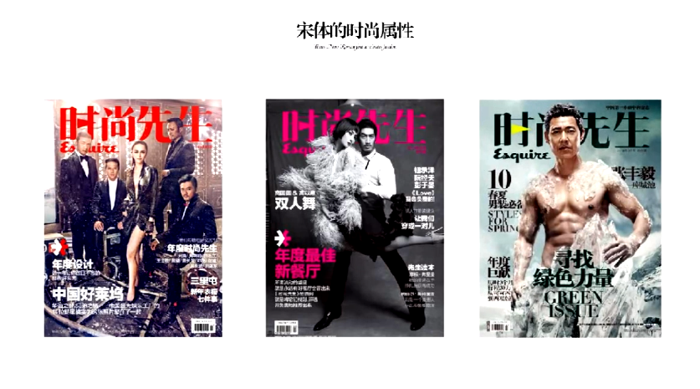
宋体字形的气质

Slide 9
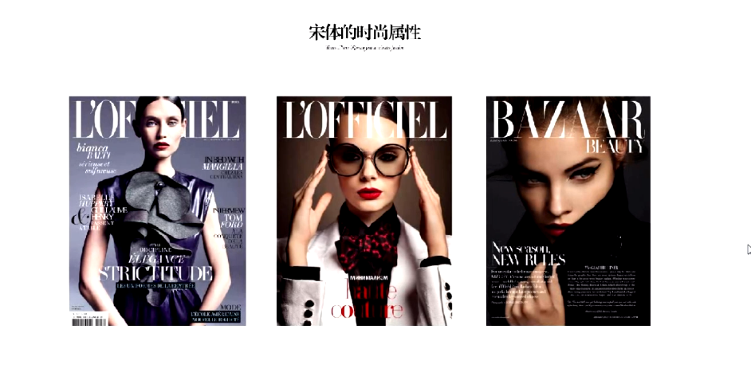

Slide 10
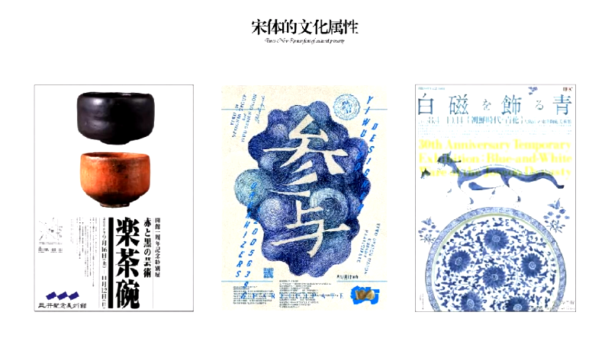

Slide 11
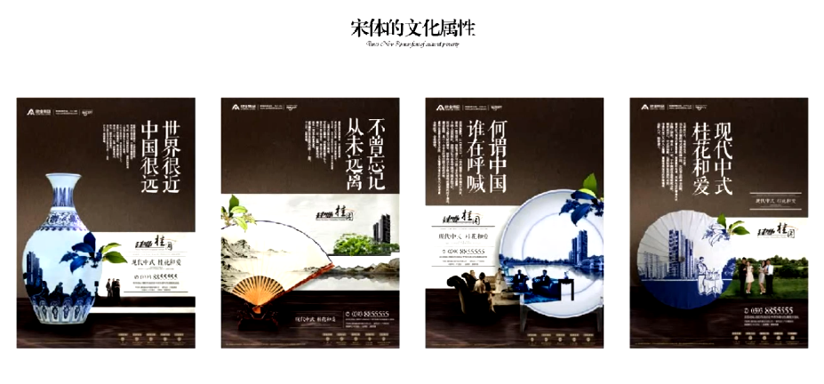

Slide 12
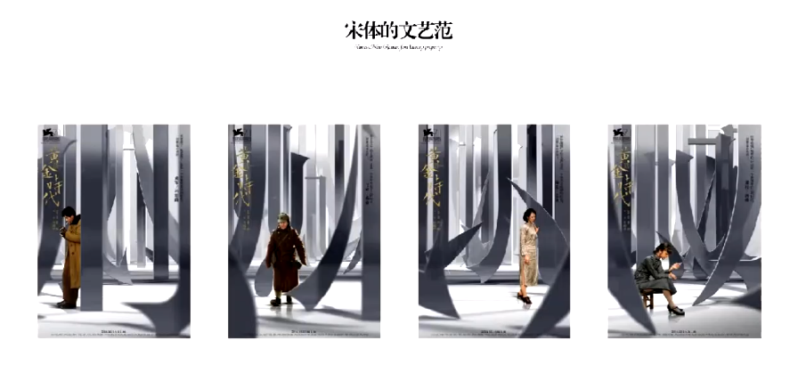
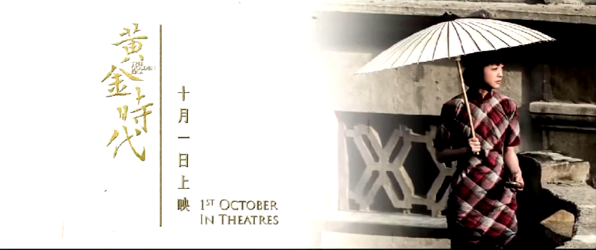
http://video.baomihua.com/v/34618764

Slide 13
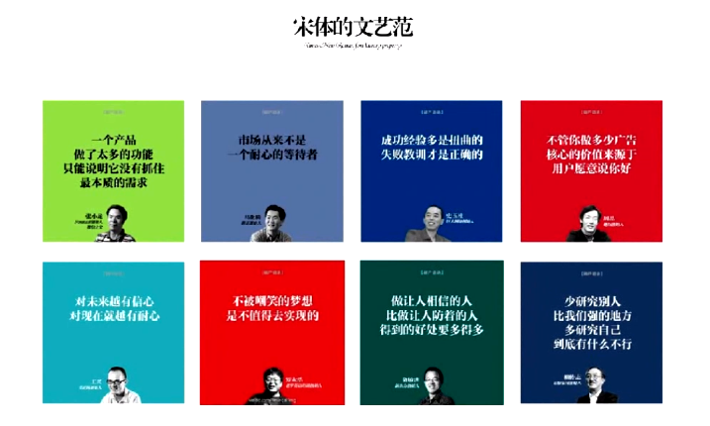

Slide 14
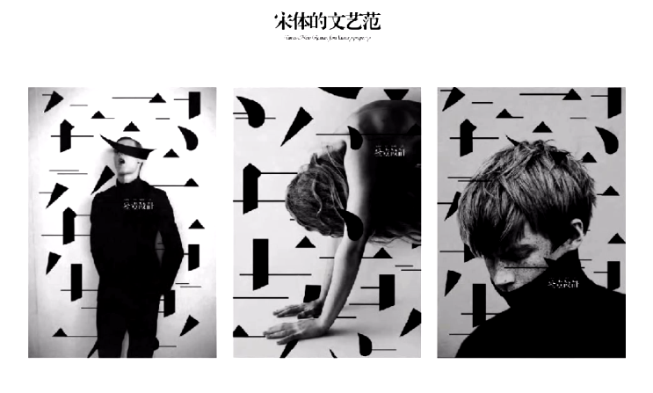

Slide 15
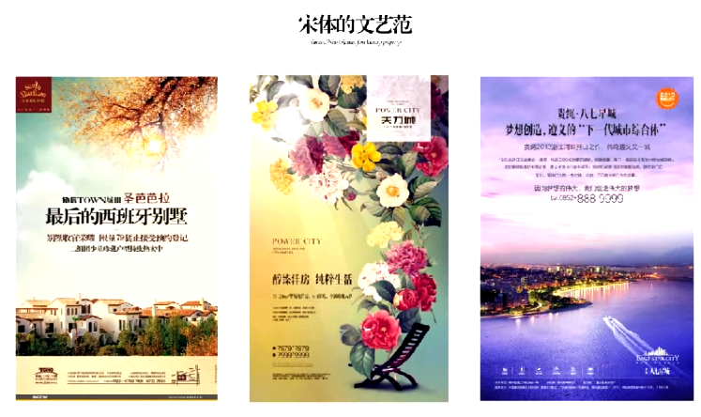

Slide 16

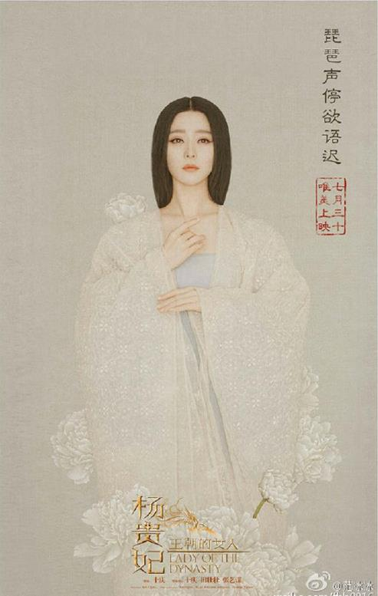

Slide 17

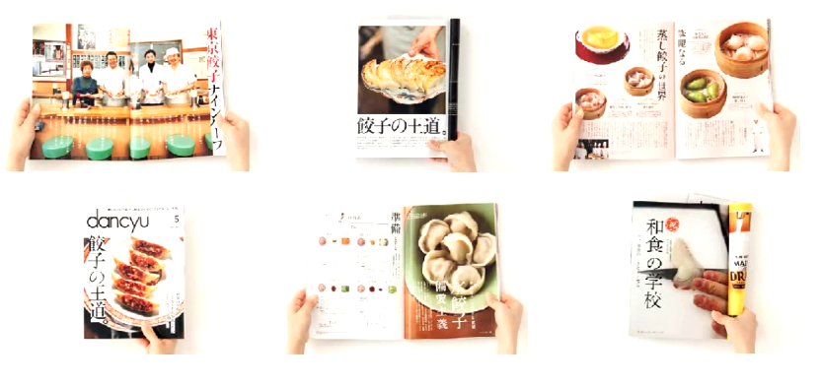

Slide 18
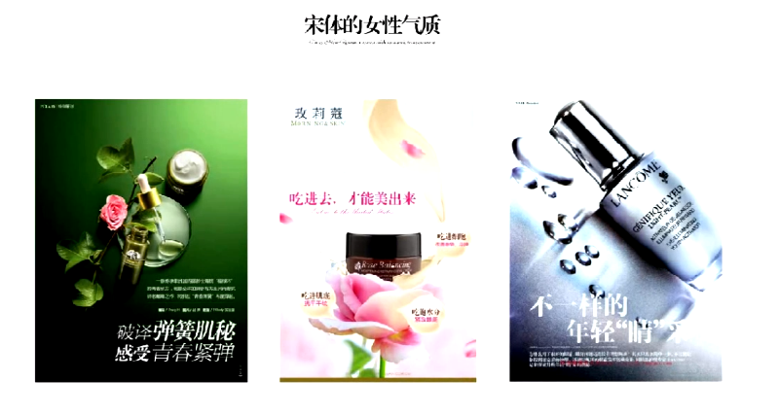

Slide 19
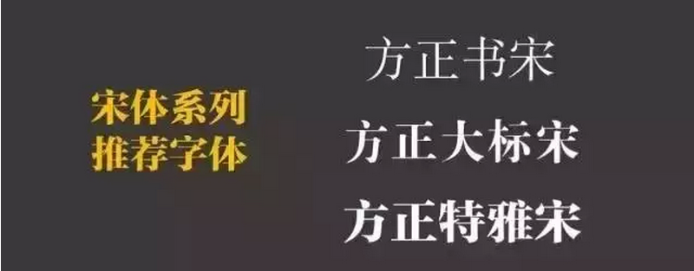
宋体系列

Slide 20
场景使用
古典
诗词
文艺
台湾
日本

Slide 21
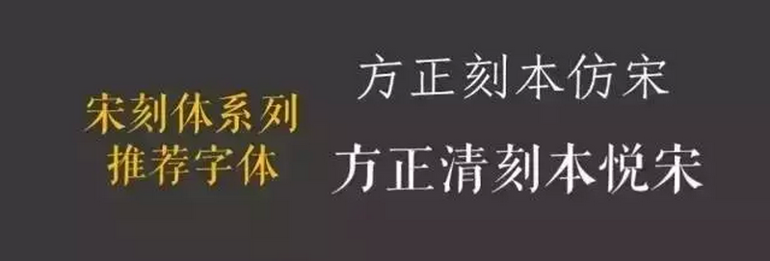
宋刻体系列

Slide 22
场景使用
刻章
家乡
典雅

Slide 23
黑体

Slide 24
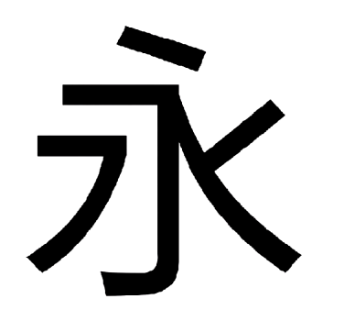
Notes:
黑体字属于无衬线体，字体方正，笔划醒目粗壮并且粗细一致，黑体与宋体最大的区别，没有过多的装饰性，比较干练

Slide 25
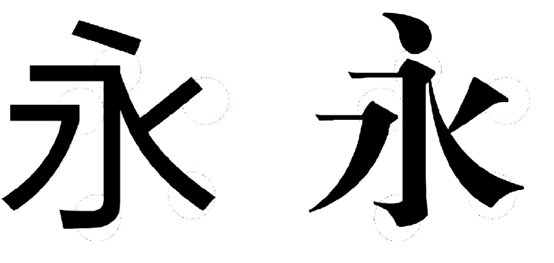
Notes:
黑体适合大型的户外广告，因为字体的醒目特征，可以让人在很远的地方就能识别到文字，黑体字也适合表现标题，细黑体用于正文的表现

Slide 26

Notes:
适合大型广告

Slide 27
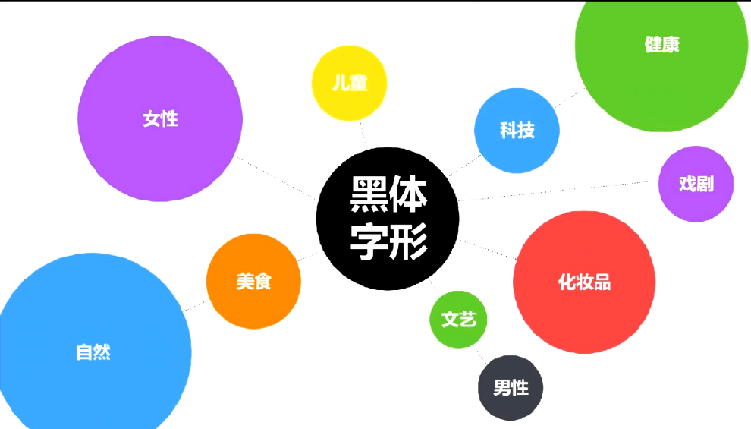
Notes:
黑体最大特性就是他的百搭性，黑体字就像水一样可以融合到任何的容器中，他的可塑性是非常强的，不同的处理方法，可以表现不同的气质
当然虽然他可以适用于任何气质的画面，但是表现有特点的领域时，黑体字形在变现力上与其他专属领域的字形还是有一些差距的，我们来对比一下他的差别

Slide 28
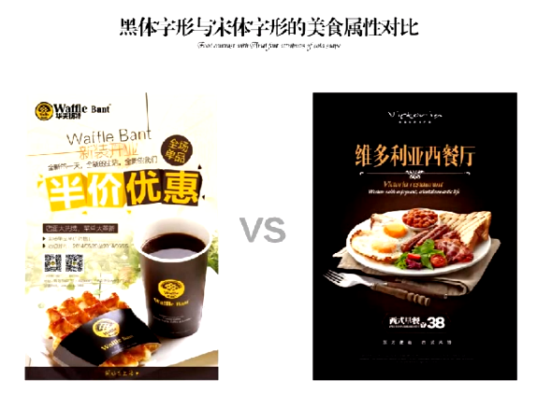
Notes:
虽然他们在美食上都有这种交集但是还是有细分
黑体所表现的美食就像画面中的那样，更大众普及率更高一些，差异性没有那么大
宋体字形是有特点有特色的

Slide 29
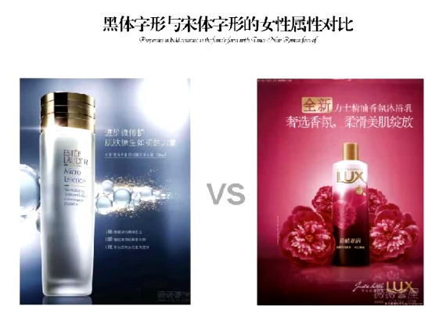
Notes:
左边的图主标题是黑体字形，更现代更简洁更现代，如果传递科技类产品，黑体字就能为产品加分的
宋体字能够传递女性的精致与柔美的感觉

Slide 30
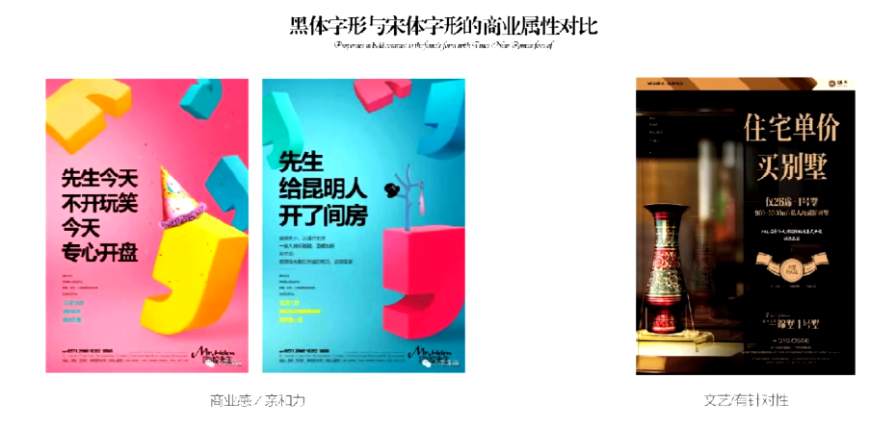
Notes:
当地产广告用黑体字形的时候，则更有商业感，亲和感更强，大众消费者都是比较容易接受的
而宋体的字形文字则更文艺更有针对性，目标客户更多与小众人群：土豪，有钱人、时尚男女

Slide 31
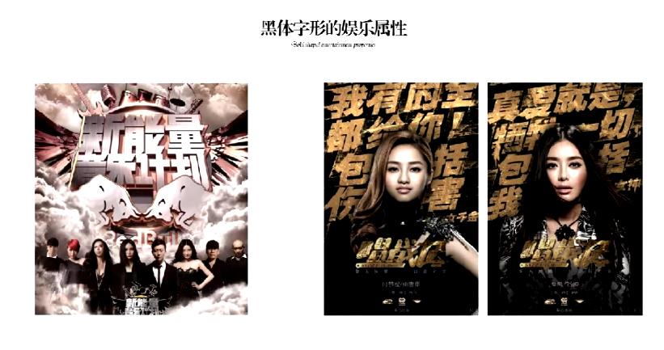
Notes:
黑体字形经过变形，机理质感的加工，会让画面有震撼力，热闹的气质，如果换成宋体字绝对达不到目前的这种效果
因为宋体太纤细了，他的力量感不如黑体

Slide 32
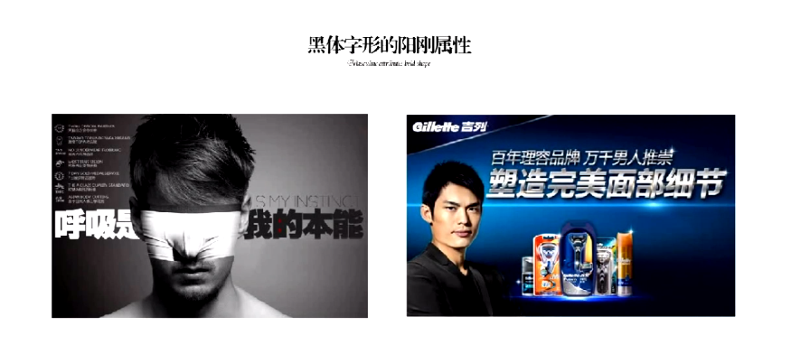
Notes:
黑体在表现男性荷尔蒙的硬朗时是其他字形不能取代的

Slide 33
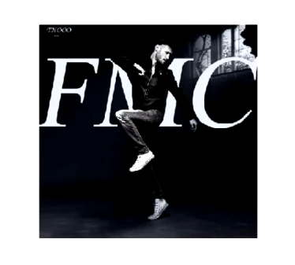
Notes:
考验一下：这个明明是男装，用的确实衬线体
这就是我前面说的要灵活运用字体的属性

Slide 34
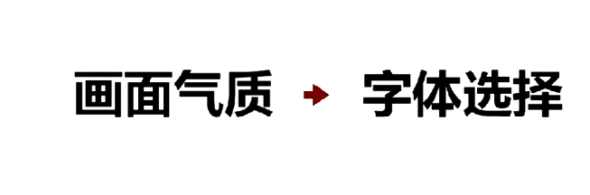
Notes:
要分析画面的气质来选择字体而不是根据字体来选择气质，你不能因为黑体字形适用于男性领域，只要是与男性领域沾边的主题文字都用黑体字
我们的字体搭配颜色搭配甚至是版式的搭建也好都是建与我们对项目的分析

Slide 35
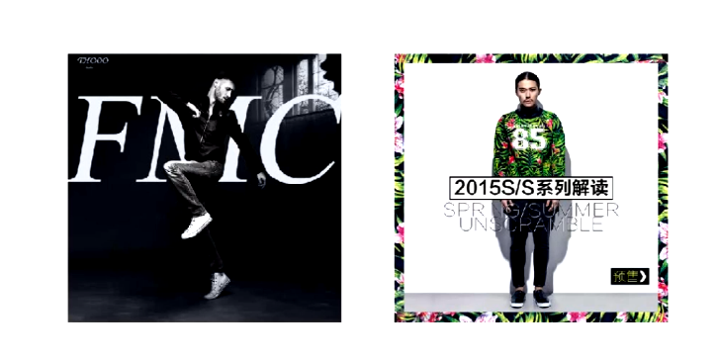
高端奢侈经典，有特点个性
年轻，现代、简洁、科技、干练
宋体
黑体

Slide 36
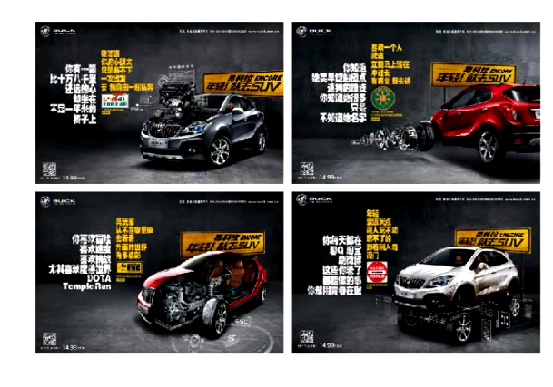
Notes:
黑体字也使用与汽车广告，这是别克拉汽车的PPT广告，他的客户是都市年轻白领，他的售价为14-16万左右，符合年轻人的购买力，所以他的主题文字使用的是黑体字形
有年轻有活力的

Slide 37
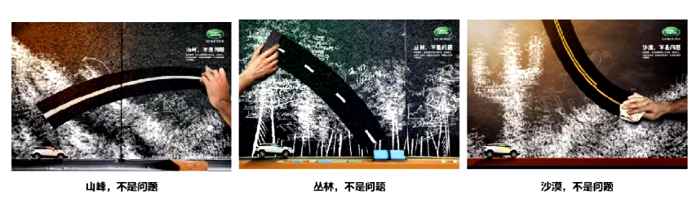
http://video.baomihua.com/v/33825885
http://www.iqiyi.com/v_19rrhbyo80.html
Notes:
当想表现阳刚时汽车广告的主题文字也可以用黑体字形
这三个画面时路虎的PPT广告，他的广告用的是黑体字形
看到这肯定有人会问路虎不是很贵吗，为什么不用黑体字形而不用宋体字形呢，这就是没有深入研究其背景的原因
大家看一下广告语，传递的是阳刚和越野的气质所以用黑体是优先选择的
电视中出现了一个阳刚的偶吧，

Slide 38
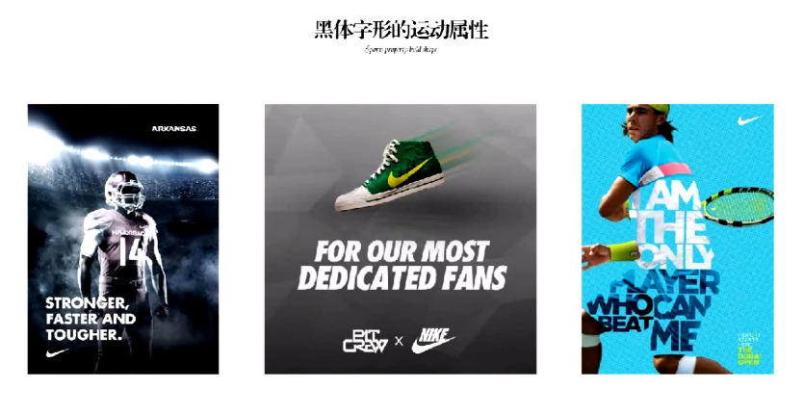
Notes:
这次用的是英文非衬线字体，这是国外的一组广告，笔划都很粗壮，能体现男性的阳刚感和运动感

Slide 39
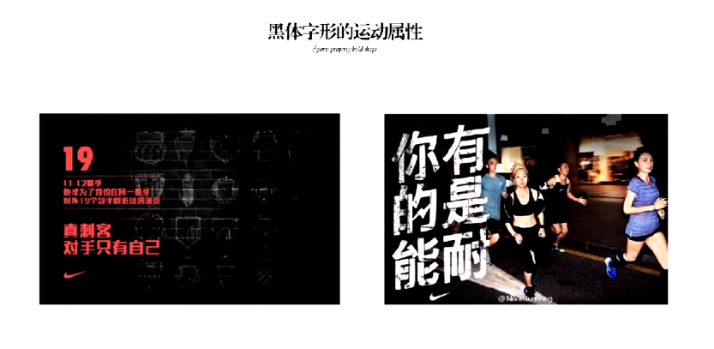
http://my.tv.sohu.com/us/63254984/58546251.shtml
http://my.tv.sohu.com/us/63288383/59410291.shtml
Notes:
这是国内的同样也是笔划粗壮，而且是经过了笔划处理和右边这种机理的添加

Slide 40
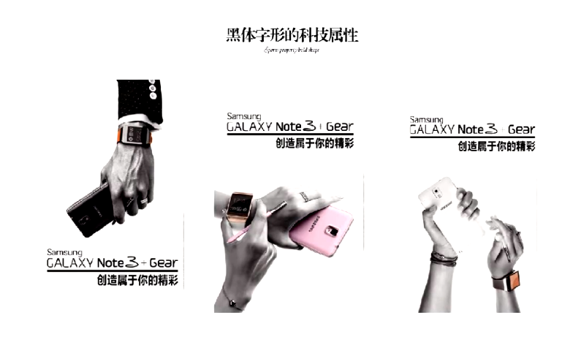
http://www.samsung.com/cn/home/?cid=cn_ppc_baidu_ba_20141015_mt_samsung_a0.main.home
http://www.apple.com/cn/
http://www.mi.com/service/
Notes:
合适手机广告，这三组三星的广告使用的是黑体字形

Slide 41
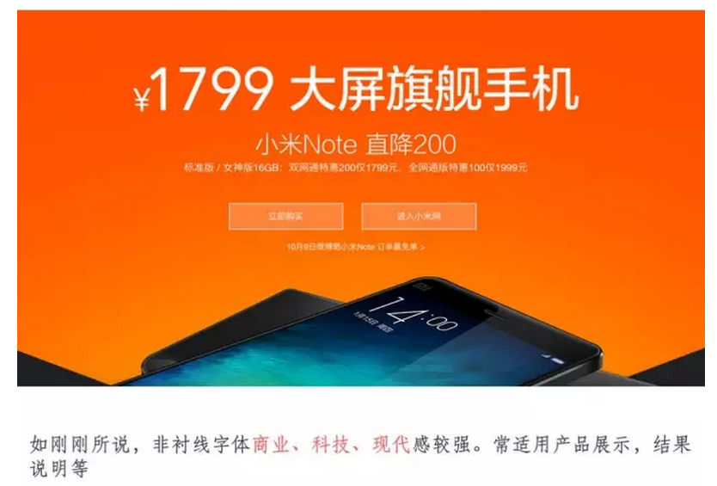

Slide 42
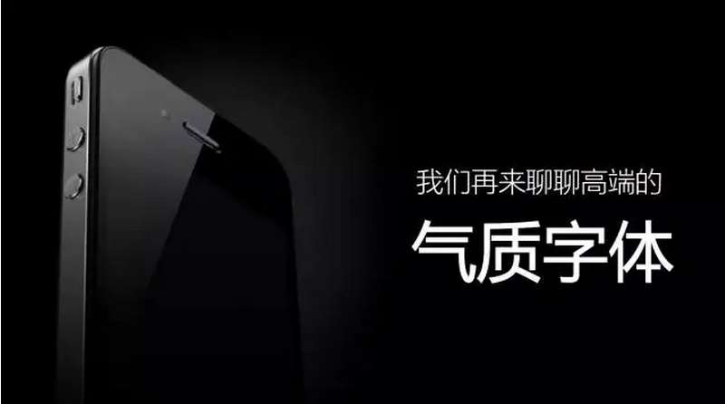

Slide 43
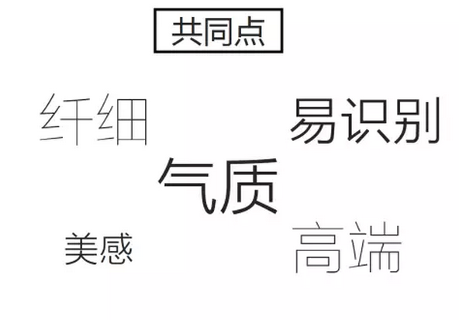
气质字体

Slide 44
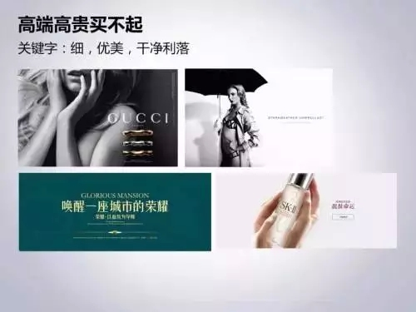

Slide 45
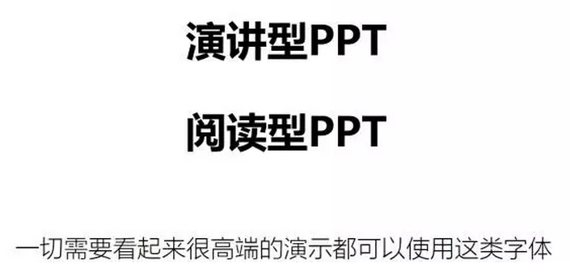
应用场景

Slide 46
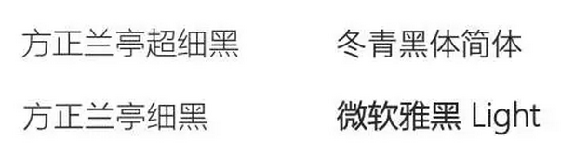
字体推荐

Slide 47
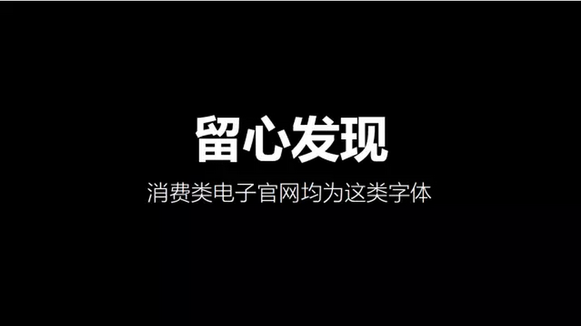

Slide 48
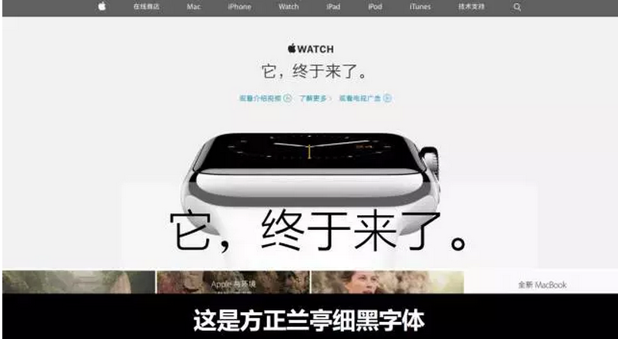
场景案例

Slide 49
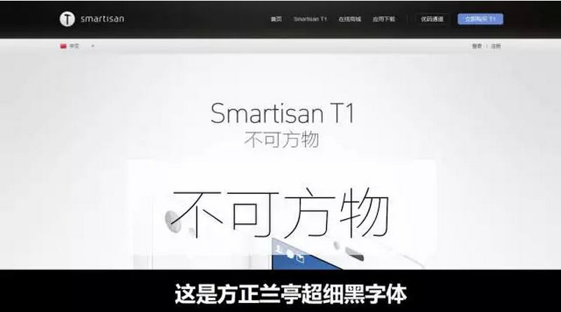

Slide 50
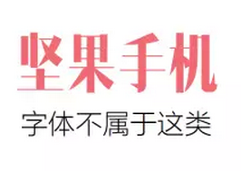

Slide 51
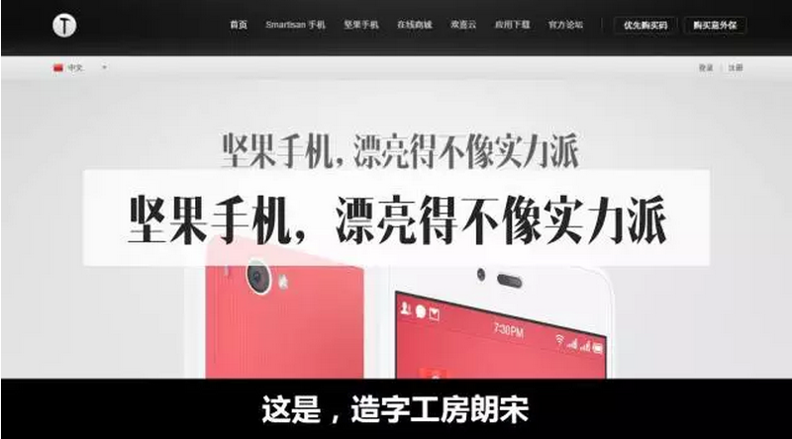

Slide 52
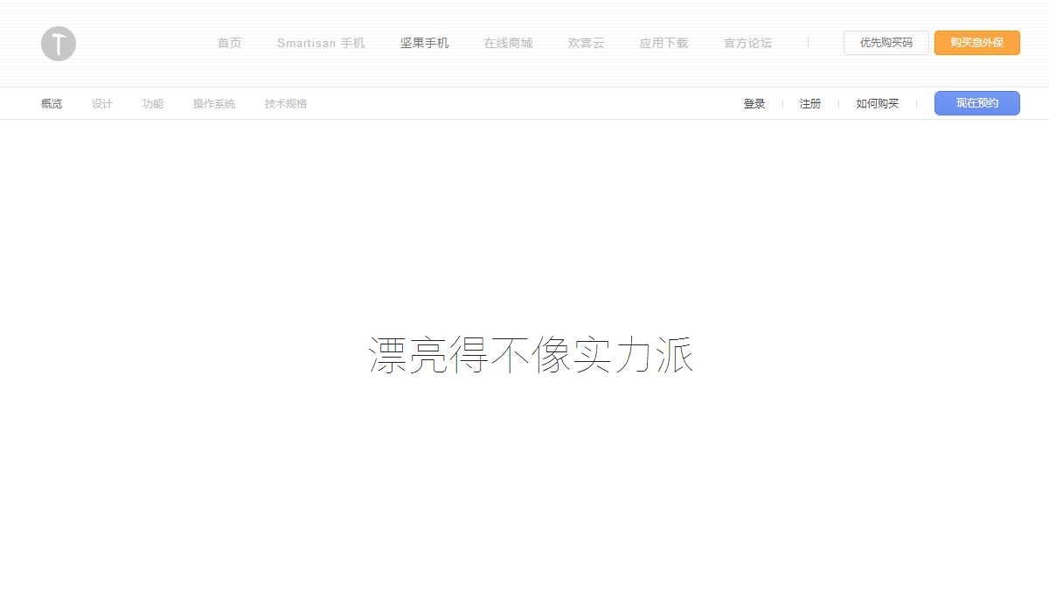

Slide 53
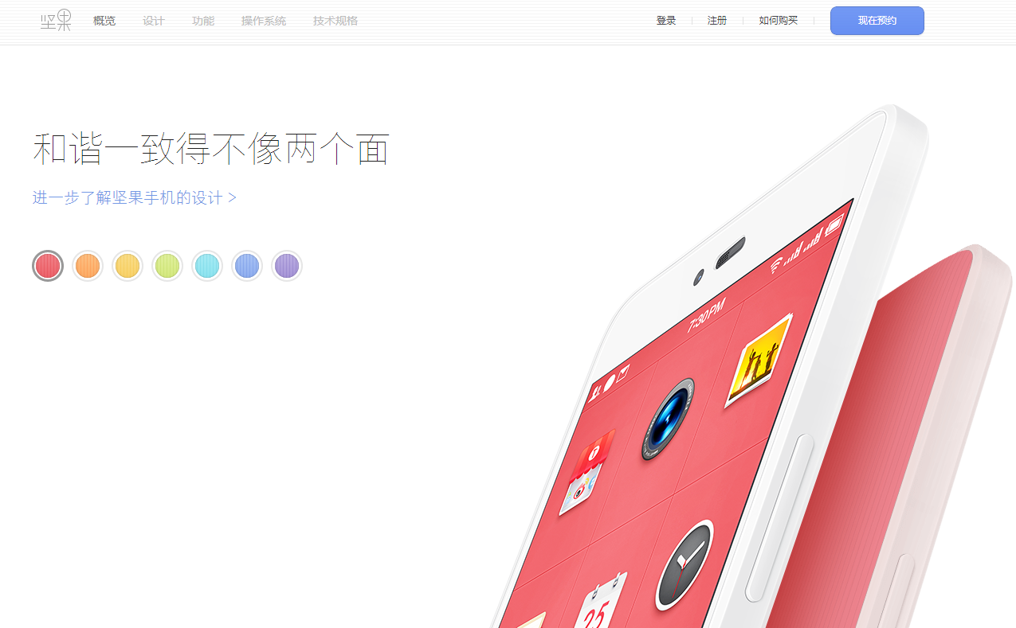

Slide 54
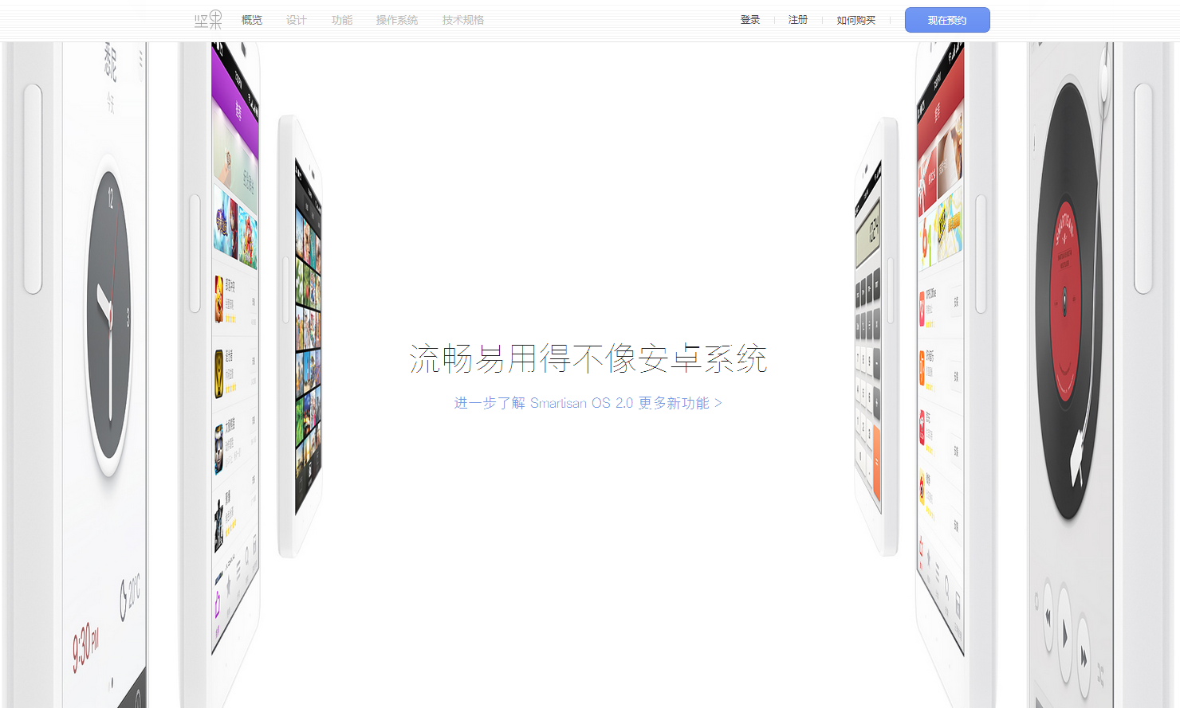

Slide 55
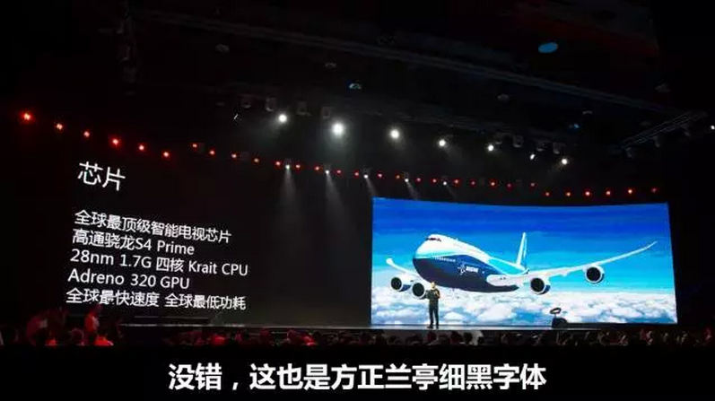

Slide 56
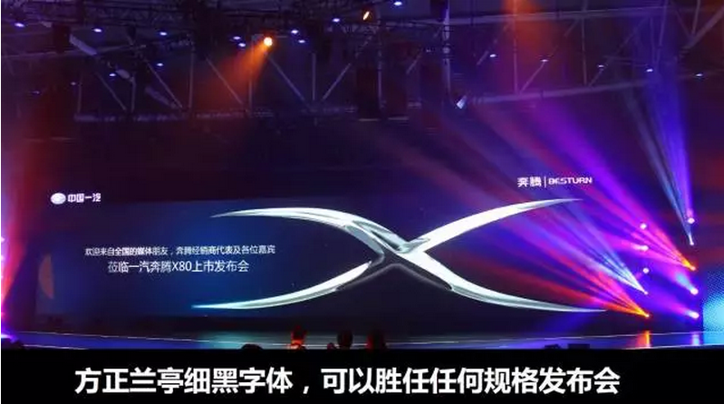

Slide 57

Notes:
没错，同样也是

Slide 58


Slide 59


Slide 60


Slide 61


Slide 62


Slide 63


Slide 64


Slide 65


Slide 66

Notes:
方正兰亭超细黑，搭配渐变背景就是流行的iOS风格

Slide 67

Notes:
搭配星空背景，同样具有iOS风

Slide 68


Slide 69


男人字体

Slide 70


应用场景

Slide 71


应用案例
Notes:
巅峰二字，他只是用了这个字体而已

Slide 72


Slide 73


Slide 74


Slide 75

Notes:
带来的冲击感和力量顿时逊色不少

Slide 76


Slide 77


Slide 78


Slide 79

Notes:
这是万能的微软雅黑，商务类演示封面必备

Slide 80


Notes:
这种字体，非商务严谨场合百搭字体

Slide 81

黑体系列

Slide 82


Slide 83

Notes:
这个系列有粗有细，怎么用呢？请记住，当你要表现力量感的时候，适用于粗的，如果你要表现精致的感觉，就用细的。如果既不是力量感也不是精致，仅仅是现代感，那么以上的全部可以使用。

Slide 84
使用场景
现代感
力量感
精致
Notes:
黑体是我们经常会用到的一个字体，几乎趋近于百搭的字体微软雅黑相信大家都很熟悉。只要是带有现代感的风格，都可以用黑体系列，所以关于黑体系列的推荐字体相对多一些：

Slide 85

线体系列
Notes:
线体系列也是可以很好的表现现代感的，和黑体选哪个，随你的喜好。

Slide 86

你知道iOS8的app使用哪些字体吗？
黑体、华文细黑、华文黑体
Helvetica是一种被广泛使用的的西文字体，于1957年由瑞士字体设计师爱德华德·霍夫曼（Eduard Hoffmann）和马克斯·米耶丁格（MaxMiedinger）设计。

Slide 87
你知道iOS9的app使用哪些字体吗？
San Francisco字体，也就是“旧金山”字体，属于英文字体。
这是苹果在去年底推出的Apple Watch 中采用的一种全新字体，由苹果全新的设计，便于在小屏Apple Watch上也能带来更好的视觉体验！

Slide 88


Notes:
从对比来看，iOS 9字体相比iOS 8字体更好一些，整体显得更为圆润，让阅读变得更加容易，这对于像Apple Watch等小屏设备尤其重要，今后在iPhone/iPad设备中相信体验也会更好。

Slide 89
圆体与卡通体

Slide 90

Notes:
圆体是有黑体转化过来的，与黑体不同的是它在末端和拐角地方形成了圆弧形，这就增加了趣味性，文字变得温润
卡通体是儿童领域的专属文字

Slide 91

Notes:
可以表现没事的温润爽滑，比如牛奶，面条，巧克力都是可以用圆体字形的

Slide 92


Slide 93

女性字体

Slide 94


Slide 95


Slide 96

圆体系列

Slide 97
使用场景
女性
可爱
婴儿
Notes:
圆体比较多用于母婴类产品，或是比较可爱风格的PPT中
我一猜你就会说，不够可爱呀！是的，在装可爱的道路上，字体已经领先一大步了。下面这3款可爱字体，相信你会爱上它们。

Slide 98

可爱系列

Slide 99
使用场景
蛋糕
生日
怀念

Slide 100


Slide 101


Slide 102

中国风字体

Slide 103


Slide 104


Slide 105

Notes:
符合中国文化特点的时候，用书法体是非常恰当的
由于书法有上千年的文化积淀，想表现历史的厚重是可以用书法字形的

Slide 106

Notes:
比如想表现历史人物，古建筑，文化积淀

Slide 107

Notes:
美食文化

Slide 108

Notes:
如果想把自己企业表现的有文化内涵同样也可以用书法字形，这也就造就了这么多以书法为主的广告，不管是企业领导者和产品有没有文化，但是传递的信息通过书法，就会有文化的感觉

Slide 109

Notes:
地域使用书法字形可以应付那些没有见过世面的客户，但是真正见过世面，有文化底蕴的人单靠书法你是搞不定的，需要设计本本身要提高修养

Slide 110


Slide 111

Notes:
有很多人不知道这个大气怎么设计，所以书法字体就是最好的选择
这组广告不只是打动你的是画面的感觉，而是文案与字形的完美结合

Slide 112



字体推荐

Slide 113


中国风设计原则

Slide 114


Slide 115

书法字体系列
搜狗输入法下按住ctrl+shift+f切换简体和繁体
Notes:
注意的是，书法体大多数都是繁体字，搜狗输入法下按住ctrl+shift+f切换简体和繁体。
方正启体单独区分开了简体和繁体，比较方便，但个人觉得还是康熙字典体最帅。

Slide 116
使用场景
海报
气势
历史
夸张
打斗
Notes:
书法字体具有很强的设计感和艺术表现力，在海报设计中经常被用到，尤其是电影海报，尤其的尤其是具有历史气息的电影海报。

Slide 117


Slide 118


Slide 119


Slide 120


Slide 121



Slide 122

楷体系列

Slide 123
使用场景
信件
家庭
恋人
歌词
Notes:
楷体给人一种很轻松的感觉，所以当你的PPT中有信件、歌词，或者描述家庭、恋人之间的内容，用楷体系列。鉴于PPT大多用于工作，楷体系列用的确实不是很多。

Slide 124

姚体系列

Slide 125
使用场景
房地产
汽车
名酒

Slide 126

综艺体系列

Slide 127
使用场景
促销
百货
Notes:
综艺体是电商比较爱用的字体，只要是促销氛围的，卖货的，商场的，都可以用综艺体。推荐1款，也是够用了。

Slide 128


Slide 129

剑体

Slide 130
使用场景
游戏
Notes:
游戏行业如此火爆，字体当然要跟上，下面这个字体用于游戏领域非常多。

Slide 131

剪纸体
Notes:
剪纸是中国传统文化，春节来临的时候，一款像剪纸一样的字体当然会让老板对你刮目相看，当然，节日放到品牌身上避免不了促销，所以一些中国传统的节日，剪纸体也是非常流行的。

Slide 132
使用场景
活泼
春节
促销

Slide 133

工整的排版
Notes:
事实证明，人们除了在吃药的时候会刻意的阅读说明书外，其余的时候是不会阅读长篇大论的文字，因此当文本信息过多时，需要充分的考虑阅读者的习惯，我们能做的，是通过工整的版式，让阅读者在阅读前就充分的知道这段文字阅读起来很容易，而不会出现串行等情况。只有他愿意读，他才会读下去。 接下来继续完善。

Slide 134

Notes:
看到了没，虽然从整体上增加了文本的尺寸，但是从断句和行距上，更加切合阅读者的阅读习惯。这就好比让一个人一次步行10公里，和分5次来步行10公里的区别。而且放大了的文本，更加的增加了色彩的面积。

Slide 135


调换位置
Notes:
再给大家一个最最最最简单，但是却是最最最最有效的方式。
没错，那就是调换文字与图片之间的位置，事实证明，文字摆放在图片下方，会比放在图片上更加让人愿意阅读。

Slide 136
文字应该如何装饰画面才能达到最佳的视觉效果

Slide 137


Notes:
在这里你很容易发现画面的视觉焦点在哪里了，在制作ppt 的过程中应按着逻辑顺序去体现内容，达到展示清晰的效果

Slide 138


Slide 139

Notes:
我们可以自己添加文字创造视觉中心，但只能在中间

Slide 140


Slide 141

Notes:
所以添加文字时要注意文字的视线，注意画面平衡

Slide 142


Slide 143


Slide 144


Slide 145


Slide 146


Slide 147


Slide 148


Slide 149


Slide 150


Slide 151


Slide 152


Slide 153


